Slide 1

创新科技
爱上电子积木Arduino
补充二 如何编写扩展库
2015.12.12

Slide 2


如何编写扩展库
一个Arduino扩展库分4部分：
一般扩展库包含几个文件：头文件（扩展名为*.h*），源代码文件（扩展名为*.cpp*）和关键字文件（.txt文件），有时候还会添加一个测试程序

Slide 3
如何编写扩展库
第一步：编写头文件，创建一个.h文件（可以直接用Arduino IDE 创建，创建时要加后缀名，不然默认为pde格式）并命名为LedSeg7.h ，然后添加以下代码：
/*
在这里加上一些关于作者、用途、日期、协议等注释
例如：
LedSeg7.h — 用于 点亮数码管的库。
2015.2创建，创建者：LHB
公共领域
*/

Slide 4
如何编写扩展库
*
LedSeg7.h — 用于显示数码管的库。
2016.2创建，创建者：LHB
公共领域
*/
#ifndef LedSeg7_h //防止多次引用头文件
#define LedSeg7_h
#include "Arduino.h"
class LedSeg7
{
public: //共有部分
LedSeg7(int pinA,int pinB,int pinC,int pinD,int pinE,int pinF,int pinG,int pinHp);
LedSeg7(int pinA,int pinB,int pinC,int pinD,int pinE,int pinF,int pinG,int pinHp,int led1,int led2);
LedSeg7(int pinA,int pinB,int pinC,int pinD,int pinE,int pinF,int pinG,int pinHp,int led1,int led2,int led3,int led4);
void displayNumA(int num);
void displayNumB(int num);
void displayNumB(int num,int lednum1,int lednum2,int lednum3,int lednum4);
void displayNumA(int num,int lednum1,int lednum2,int lednum3,int lednum4);

Slide 5
如何编写扩展库
private: //私有部分(用户无权使用)
int _pina;
int _pinb;
int _pinc;
int _pind;
int _pine;
int _pinf;
int _ping;
int _pinhp;
int _led1;
int _led2;
int _led3;
int _led4;
};
#endif

Slide 6
如何编写扩展库
第二步：编写源代码文件，创建一个.cpp 文件并命名为LedSeg7.cpp，添加以下代码

Slide 7
如何编写扩展库
#include "Arduino.h"
#include "LedSeg7.h"
LedSeg7::LedSeg7(int pinA,int pinB,int pinC,int pinD,int pinE,int pinF,int pinG,int pinHp) //构造函数
{
pinMode(pinA, OUTPUT);//保存为私有变量，以便下面的函数调用
_pina = pinA;
pinMode(pinB, OUTPUT);//保存为私有变量，以便下面的函数调用
_pinb = pinB;
pinMode(pinC, OUTPUT);//保存为私有变量，以便下面的函数调用
_pinc = pinC;
pinMode(pinD, OUTPUT);//保存为私有变量，以便下面的函数调用
_pind = pinD;
pinMode(pinE, OUTPUT);//保存为私有变量，以便下面的函数调用
_pine = pinE;
pinMode(pinF, OUTPUT);//保存为私有变量，以便下面的函数调用
_pinf = pinF;
pinMode(pinG, OUTPUT);//保存为私有变量，以便下面的函数调用
_ping = pinG;
pinMode(pinHp, OUTPUT);//保存为私有变量，以便下面的函数调用
_pinhp = pinHp;
}

Slide 8
如何编写扩展库
LedSeg7::LedSeg7(int pinA,int pinB,int pinC,int pinD,int pinE,int pinF,int pinG,int pinHp,int led1,int led2) //构造函数
{
pinMode(pinA, OUTPUT);//保存为私有变量，以便下面的函数调用
_pina = pinA;
pinMode(pinB, OUTPUT);//保存为私有变量，以便下面的函数调用
_pinb = pinB;
pinMode(pinC, OUTPUT);//保存为私有变量，以便下面的函数调用
_pinc = pinC;
pinMode(pinD, OUTPUT);//保存为私有变量，以便下面的函数调用
_pind = pinD;
pinMode(pinE, OUTPUT);//保存为私有变量，以便下面的函数调用
_pine = pinE;
pinMode(pinF, OUTPUT);//保存为私有变量，以便下面的函数调用
_pinf = pinF;
pinMode(pinG, OUTPUT);//保存为私有变量，以便下面的函数调用
_ping = pinG;
pinMode(pinHp, OUTPUT);//保存为私有变量，以便下面的函数调用
_pinhp = pinHp;
pinMode(led1, OUTPUT);//保存为私有变量，以便下面的函数调用
_led1 = led1;
pinMode(led2, OUTPUT);//保存为私有变量，以便下面的函数调用
_led2 = led2;
}

Slide 9
如何编写扩展库
LedSeg7::LedSeg7(int pinA,int pinB,int pinC,int pinD,int pinE,int pinF,int pinG,int pinHp,int led1,int led2,int led3,int led4) //构造函数
{
pinMode(pinA, OUTPUT);//保存为私有变量，以便下面的函数调用
_pina = pinA;
pinMode(pinB, OUTPUT);//保存为私有变量，以便下面的函数调用
_pinb = pinB;
pinMode(pinC, OUTPUT);//保存为私有变量，以便下面的函数调用
_pinc = pinC;
pinMode(pinD, OUTPUT);//保存为私有变量，以便下面的函数调用
_pind = pinD;
pinMode(pinE, OUTPUT);//保存为私有变量，以便下面的函数调用
_pine = pinE;
pinMode(pinF, OUTPUT);//保存为私有变量，以便下面的函数调用
_pinf = pinF;
pinMode(pinG, OUTPUT);//保存为私有变量，以便下面的函数调用
_ping = pinG;
pinMode(pinHp, OUTPUT);//保存为私有变量，以便下面的函数调用
_pinhp = pinHp;

Slide 10
如何编写扩展库
pinMode(led1, OUTPUT);//保存为私有变量，以便下面的函数调用
_led1 = led1;
pinMode(led2, OUTPUT);//保存为私有变量，以便下面的函数调用
_led2 = led2;
pinMode(led3, OUTPUT);//保存为私有变量，以便下面的函数调用
_led3 = led3;
pinMode(led4, OUTPUT);//保存为私有变量，以便下面的函数调用
_led4 = led4;
}

Slide 11
如何编写扩展库
void LedSeg7::displayNumA(int num)
{
byte Array_code[8] ;
int b =0 ;
switch (num) {
case 0 : b= 0x3f;break;
case 1 : b= 0x06;break;
case 2 : b= 0x5b;break;
case 3 : b= 0x4f;break;
case 4 : b= 0x66;break;
case 5 : b= 0x6d;break;
case 6 : b= 0x7d;break;
case 7 : b= 0x07;break;
case 8 : b= 0x7f;break;
case 9 : b= 0x6f;break;
default :break;
}

Slide 12
如何编写扩展库
for (int i =0 ;i<8;i++){
Array_code[i] = (byte)(b&0x01);
b>>=1;
}
if(Array_code[0])
digitalWrite(_pina,HIGH);
else
digitalWrite(_pina,LOW);
if(Array_code[1])
digitalWrite(_pinb,HIGH);
else
digitalWrite(_pinb,LOW);
if(Array_code[2])
digitalWrite(_pinc,HIGH);
else
digitalWrite(_pinc,LOW);

Slide 13
如何编写扩展库
if(Array_code[3])
digitalWrite(_pind,HIGH);
else
digitalWrite(_pind,LOW);
if(Array_code[4])
digitalWrite(_pine,HIGH);
else
digitalWrite(_pine,LOW);
if(Array_code[5])
digitalWrite(_pinf,HIGH);
else
digitalWrite(_pinf,LOW);
if(Array_code[6])
digitalWrite(_ping,HIGH);
else
digitalWrite(_ping,LOW);
if(Array_code[7])
digitalWrite(_pinhp,HIGH);
else
digitalWrite(_pinhp,LOW);
}

Slide 14
如何编写扩展库
void LedSeg7::displayNumB(int num)
{
byte Array_code[8] ;
int b =0 ;
switch (num) {
case 0 : b= 0xc0;break;
case 1 : b= 0xf9;break;
case 2 : b= 0xa4;break;
case 3 : b= 0xb0;break;
case 4 : b= 0x99;break;
case 5 : b= 0x92;break;
case 6 : b= 0x83;break;
case 7 : b= 0xf8;break;
case 8 : b= 0x80;break;
case 9 : b= 0x98;break;
default :break;
}

Slide 15
如何编写扩展库
for (int i =0 ;i<8;i++){
Array_code[i] = (byte)(b&0x01);
b>>=1;
}
if(Array_code[0])
digitalWrite(_pina,HIGH);
else
digitalWrite(_pina,LOW);
if(Array_code[1])
digitalWrite(_pinb,HIGH);
else
digitalWrite(_pinb,LOW);
if(Array_code[2])
digitalWrite(_pinc,HIGH);
else
digitalWrite(_pinc,LOW);

Slide 16
如何编写扩展库
if(Array_code[3])
digitalWrite(_pind,HIGH);
else
digitalWrite(_pind,LOW);
if(Array_code[4])
digitalWrite(_pine,HIGH);
else
digitalWrite(_pine,LOW);
if(Array_code[5])
digitalWrite(_pinf,HIGH);
else
digitalWrite(_pinf,LOW);
if(Array_code[6])
digitalWrite(_ping,HIGH);
else
digitalWrite(_ping,LOW);
if(Array_code[7])
digitalWrite(_pinhp,HIGH);
else
digitalWrite(_pinhp,LOW);
}

Slide 17
如何编写扩展库
void LedSeg7::displayNumB(int num,int lednum1,int lednum2,int lednum3,int lednum4)
{
byte Array_code[8] ;
int b =0 ;
switch (num) {
case 0 : b= 0xc0;break;
case 1 : b= 0xf9;break;
case 2 : b= 0xa4;break;
case 3 : b= 0xb0;break;
case 4 : b= 0x99;break;
case 5 : b= 0x92;break;
case 6 : b= 0x83;break;
case 7 : b= 0xf8;break;
case 8 : b= 0x80;break;
case 9 : b= 0x98;break;
default :break;
}

Slide 18
如何编写扩展库
for (int i =0 ;i<8;i++){
Array_code[i] = (byte)(b&0x01);
b>>=1;
}
if(Array_code[0])
digitalWrite(_pina,HIGH);
else
digitalWrite(_pina,LOW);
if(Array_code[1])
digitalWrite(_pinb,HIGH);
else
digitalWrite(_pinb,LOW);
if(Array_code[2])
digitalWrite(_pinc,HIGH);
else
digitalWrite(_pinc,LOW);
if(Array_code[3])
digitalWrite(_pind,HIGH);
else
digitalWrite(_pind,LOW);

Slide 19
如何编写扩展库
if(Array_code[4])
digitalWrite(_pine,HIGH);
else
digitalWrite(_pine,LOW);
if(Array_code[5])
digitalWrite(_pinf,HIGH);
else
digitalWrite(_pinf,LOW);
if(Array_code[6])
digitalWrite(_ping,HIGH);
else
digitalWrite(_ping,LOW);
if(Array_code[7])
digitalWrite(_pinhp,HIGH);
else
digitalWrite(_pinhp,LOW);

Slide 20
如何编写扩展库
if(lednum1 == 0 )
digitalWrite(_led1,LOW);
else
digitalWrite(_led1,HIGH);
if(lednum2 == 0 )
digitalWrite(_led2,LOW);
else
digitalWrite(_led2,HIGH);
if(lednum3 == 0 )
digitalWrite(_led3,LOW);
else
digitalWrite(_led3,HIGH);
if(lednum4 == 0 )
digitalWrite(_led4,LOW);
else
digitalWrite(_led4,HIGH);
}

Slide 21
如何编写扩展库
void LedSeg7::displayNumA(int num,int lednum1,int lednum2,int lednum3,int lednum4)
{
byte Array_code[8] ;
int b =0 ;
switch (num) {
case 0 : b= 0x3f;break;
case 1 : b= 0x06;break;
case 2 : b= 0x5b;break;
case 3 : b= 0x4f;break;
case 4 : b= 0x66;break;
case 5 : b= 0x6d;break;
case 6 : b= 0x7d;break;
case 7 : b= 0x07;break;
case 8 : b= 0x7f;break;
case 9 : b= 0x6f;break;
default :break;
}

Slide 22
如何编写扩展库
for (int i =0 ;i<8;i++){
Array_code[i] = (byte)(b&0x01);
b>>=1;
}
if(Array_code[0])
digitalWrite(_pina,HIGH);
else
digitalWrite(_pina,LOW);
if(Array_code[1])
digitalWrite(_pinb,HIGH);
else
digitalWrite(_pinb,LOW);
if(Array_code[2])
digitalWrite(_pinc,HIGH);
else
digitalWrite(_pinc,LOW);
if(Array_code[3])
digitalWrite(_pind,HIGH);
else
digitalWrite(_pind,LOW);

Slide 23
如何编写扩展库
if(Array_code[4])
digitalWrite(_pine,HIGH);
else
digitalWrite(_pine,LOW);
if(Array_code[5])
digitalWrite(_pinf,HIGH);
else
digitalWrite(_pinf,LOW);
if(Array_code[6])
digitalWrite(_ping,HIGH);
else
digitalWrite(_ping,LOW);
if(Array_code[7])
digitalWrite(_pinhp,HIGH);
else
digitalWrite(_pinhp,LOW);

Slide 24
如何编写扩展库
if(lednum1 == 1 )
digitalWrite(_led1,LOW);
else
digitalWrite(_led1,HIGH);
if(lednum2 == 1 )
digitalWrite(_led2,LOW);
else
digitalWrite(_led2,HIGH);
if(lednum3 == 1 )
digitalWrite(_led3,LOW);
else
digitalWrite(_led3,HIGH);
if(lednum4 == 1 )
digitalWrite(_led4,LOW);
else
digitalWrite(_led4,HIGH);
}

Slide 25
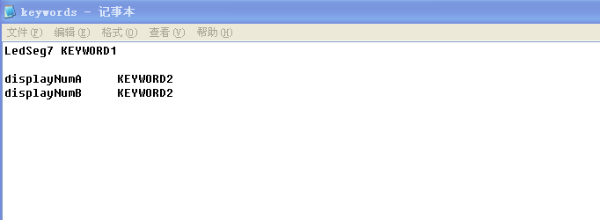
如何编写扩展库
第三步：写出关键字，创建一个keywords.txt文件，添加如下关键字：
LedSeg7 KEYWORD1
displayNumA KEYWORD2
displayNumB KEYWORD2
其中最关键的是：每行关键字的后面跟的是Tab键（而不是空格）；关键字的作用其实就是然软件认识这个字，然后以特别的颜色显示出来

Slide 26
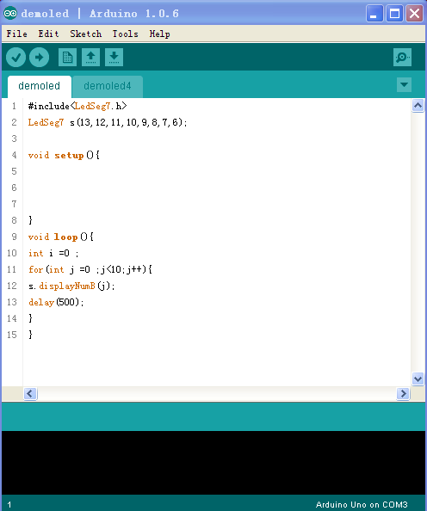
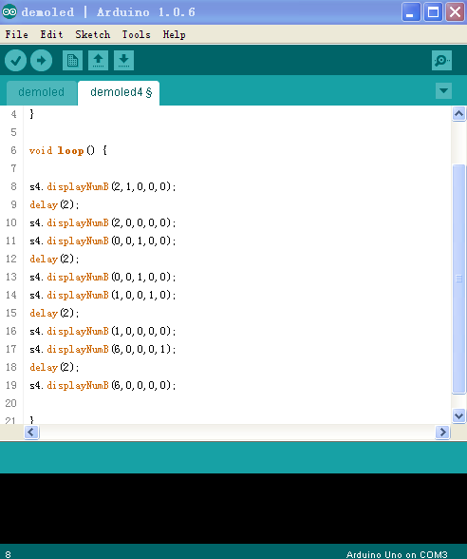
如何编写扩展库
下面就将这三个文件保存到一个名为LedSeg7的文件夹中，然后将它放到Arduino文件夹的library文件夹中，然后从新启动软件，这样库文件就可以使用了。

Slide 27
如何编写扩展库
#include<LedSeg7.h>
LedSeg7 s(13,12,11,10,9,8,7,6);
void setup(){
}
void loop(){
int i =0 ;
for(int j =0 ;j<10;j++){
s.displayNumB(j);
delay(500);
}
}

Slide 28
如何编写扩展库
#include<LedSeg7.h>
LedSeg7 s4(13,12,11,10,9,8,7,6,5,4,3,2);
void setup(){
}
void loop() {
s4.displayNumB(2,1,0,0,0);
delay(2);
s4.displayNumB(2,0,0,0,0);
s4.displayNumB(0,0,1,0,0);
delay(2);
s4.displayNumB(0,0,1,0,0);
s4.displayNumB(1,0,0,1,0);
delay(2);
s4.displayNumB(1,0,0,0,0);
s4.displayNumB(6,0,0,0,1);
delay(2);
s4.displayNumB(6,0,0,0,0);
}

Slide 29
感谢您的关注

